Slide 1
2.trinn foreldremøte Trones skole
05/09-2023

Slide 2
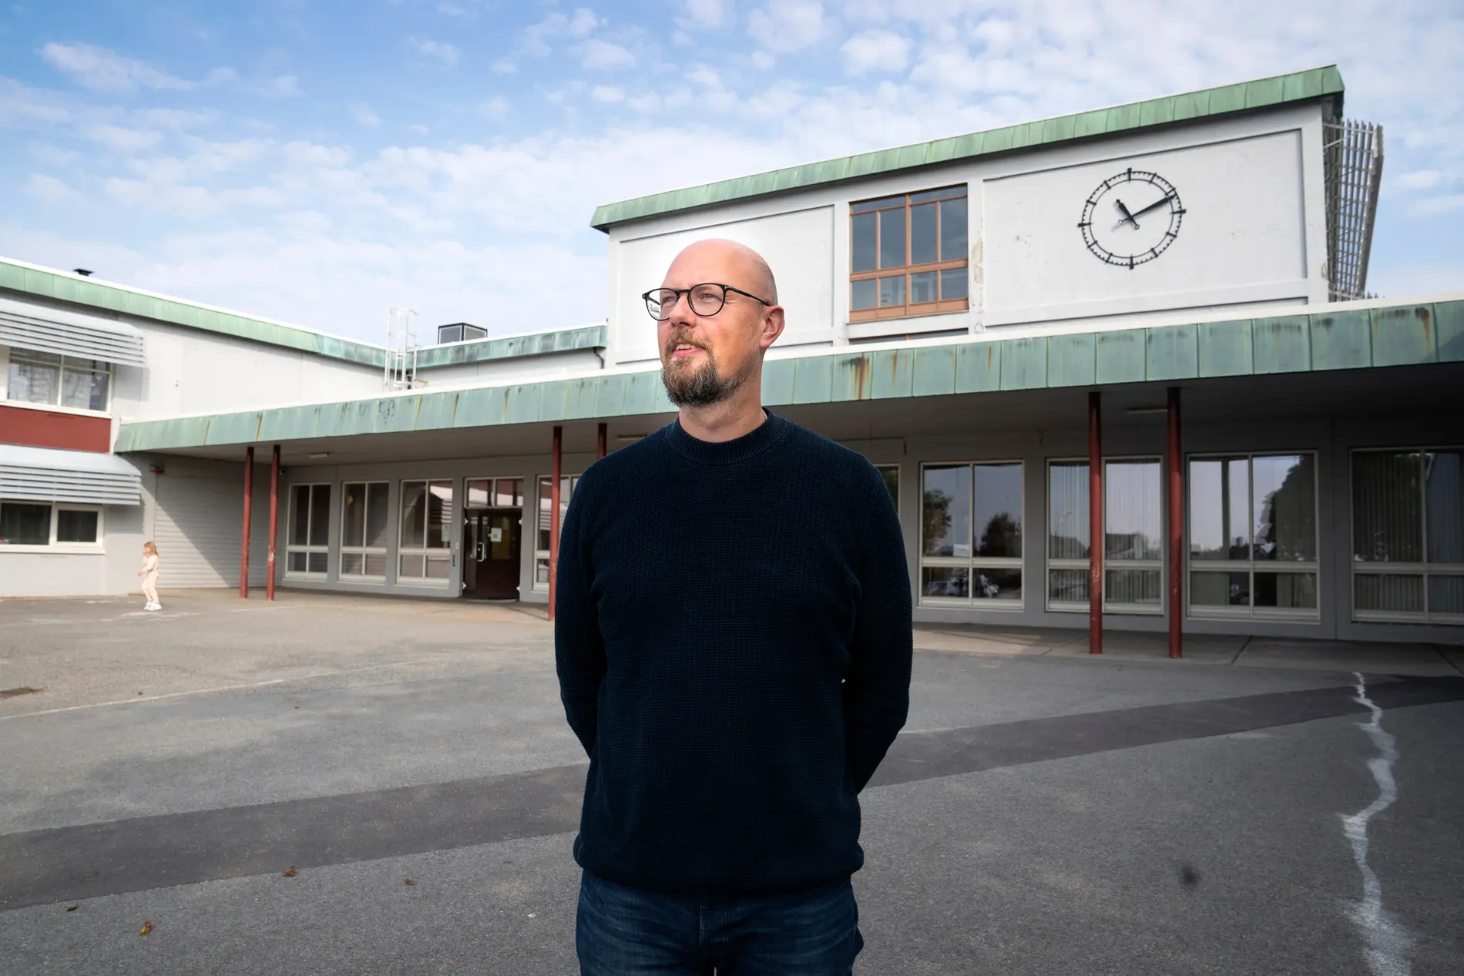
Innhold
Avdelingsleder ønsker velkommen
Informasjon fra skolen
Presentasjon av lærerne på trinnet
Lese- og skriveopplæring - Anne Barbro
Matematikk - Kristin Irene
Svømming - Sissel
Mat og Helse - Marte
Matpakke, allergi - Linn
Lekser - Bettina

Slide 3
Faglig og sosiale planer
Trinnet jobber som et team.
Alt av fag planlegges sammen.
Temaplan.
Undervisningen kjøres parallelt - kun gym som ikke er på samme tid.
Lekegrupper på tvers av klassene.
Lesekvart.
Lekseredusert skole.
Skjermtid.
Ukas elev.

Slide 4
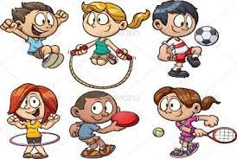
LEK
“Lek er indre motivert, og følelser av glede følger leken”
(Becher og Høyland, 2019)
Læring gjennom lek blir ikke bare en form for tilegnelse. Tilegnelse er en form for læring der kunnskap overføres fra en person til en annen person. Da kan elevene lett bli passive og ikke se sammenhenger til konteksten - eget liv.
“Læring som deltakelse” - der elevene er deltakere i noen aktiviteter der det foregår f.eks noe matematikk. De må kommunisere og bruke språk.
Her kommer leken inn som en viktig del. Elevene får være aktive deltakere.
LEK har kommet tilbake i kunnskapsløftet LK20.

Slide 5
Lese- og skriveopplæringen
Vi har Nye Zeppelin lesebok og arbeidsbok.
Vi repeterer alle bokstavene.
Alle bokstavene skal kunne skrives i bokstavhuset.
Mer fokus på lesestrategier - vi øver oss på å bruke
B (bilde) og O (overskrift) før vi leser en tekst.
Vi øver oss på å lete etter ord i teksten,
lette/vanskelige/spesielle.

Slide 6
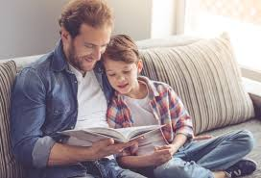
Hva kan dere foreldre hjelpe til med?
Vær gode lese-forbilder i alle fag.
Medlesing.
Hold fingeren under teksten når de leser. Gå gjennom oppgaveteksten, hva spørres det om?
Gjenfortelle innholdet.
Snakk om vanskelige ord.
Snakk om nye begreper og uttrykk.

Slide 7
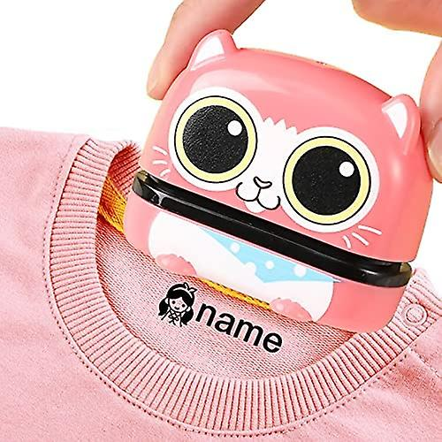
Hva kan dere foreldre hjelpe til med?
Undervisningen starter kl. 08:15. Det er elevene det går ut over - mister fokus, blir flaue, får en dårlig start på dagen - skolevegring.
Påkledning.
Konflikthåndtering.
Navn på klær.

Slide 8
Matematikk
TEMAER DETTE HALVÅRET:
Tid (årstider, måneder, dager, klokka)
Måling - forstå sammenhengen mellom måltall
og målenhet.
Plassverdisystemet (Siffer og tall, forstå hvordan vi bygger tall av sifre, sifferet sin verdi)
Telling og tall (telling, partall, oddetall, dobbelt/ halvparten, tallinje)
Regnestrategier ( Telle videre fra det største tallet, telle bakover, sammenhengen mellom addisjon/subtraksjon, omgruppering)
Vi har Matemagisk som læreverk i år, grunnbok på skolen og oppgavebok hjemme til lekser.

Slide 9
Svømming - vanntilvenning
Kompetansemål | leike og utføre grunnleggjande øvingar med tilvenning til vatn, som å dykke, flyte, gli skape fremdrift, hoppe uti og orientere seg i vatn øve på trygg ferdsel ved vatn og på å kunne tilkalle hjelp
Hovedområder | bli trygg i vann - aktiviteter dykking hopp flyteøvelser gliøvelser fremdriftsøvelser
Utstyr | badedrakt/badebukse/badeshorts badehette svømmebriller (frivillig) håndkle dusjsåpe
Ressurser | https://svommedyktig.no/ressurser/vanntilvenning-og-svomming/1-4-trinn/tryggivann/

Slide 10
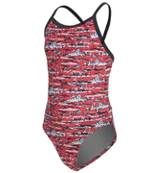
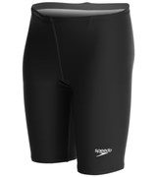
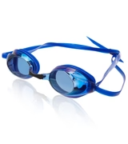
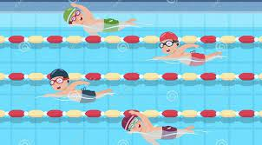
Svømming
Vi deler trinnet i to.
På den måten får elevene svømming hver uke.
Vi er alltid tre voksne under svømming.
Vi skal ha svømming i Giskehallen på torsdager.

Slide 11
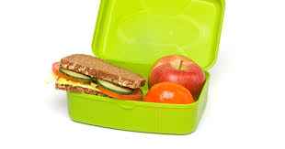
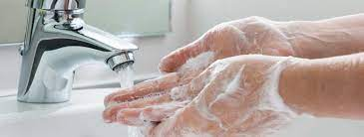
Mat og helse
Fokus på teori
Sunt kosthold
Hygiene - vasking av hender
Kompetansemål etter 4.trinn:
Sortere avfall i forbindelse med matlaging og forklare hvorfor det er viktig å gjøre det.
Lage enkle måltid og bidra til å skape en trivelig ramme rundt måltid sammen med andre.
Samtale om måltidsskikker fra ulike kulturer, og om verdien av å spise sammen med andre.

Slide 12
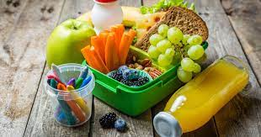
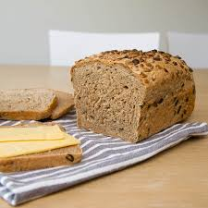
Sunn matpakke
Sunn niste. Grovt brød med næringsrikt pålegg.
Mellombar skal IKKE være i matpakken når
vi har ordinær skoledag. Turmat.
Unngå cornflakes.
Involver ditt barn i matpakkelagingen - så slipper vi “Jeg liker ikke det mor/far har lagt i matboksen!”

Slide 13
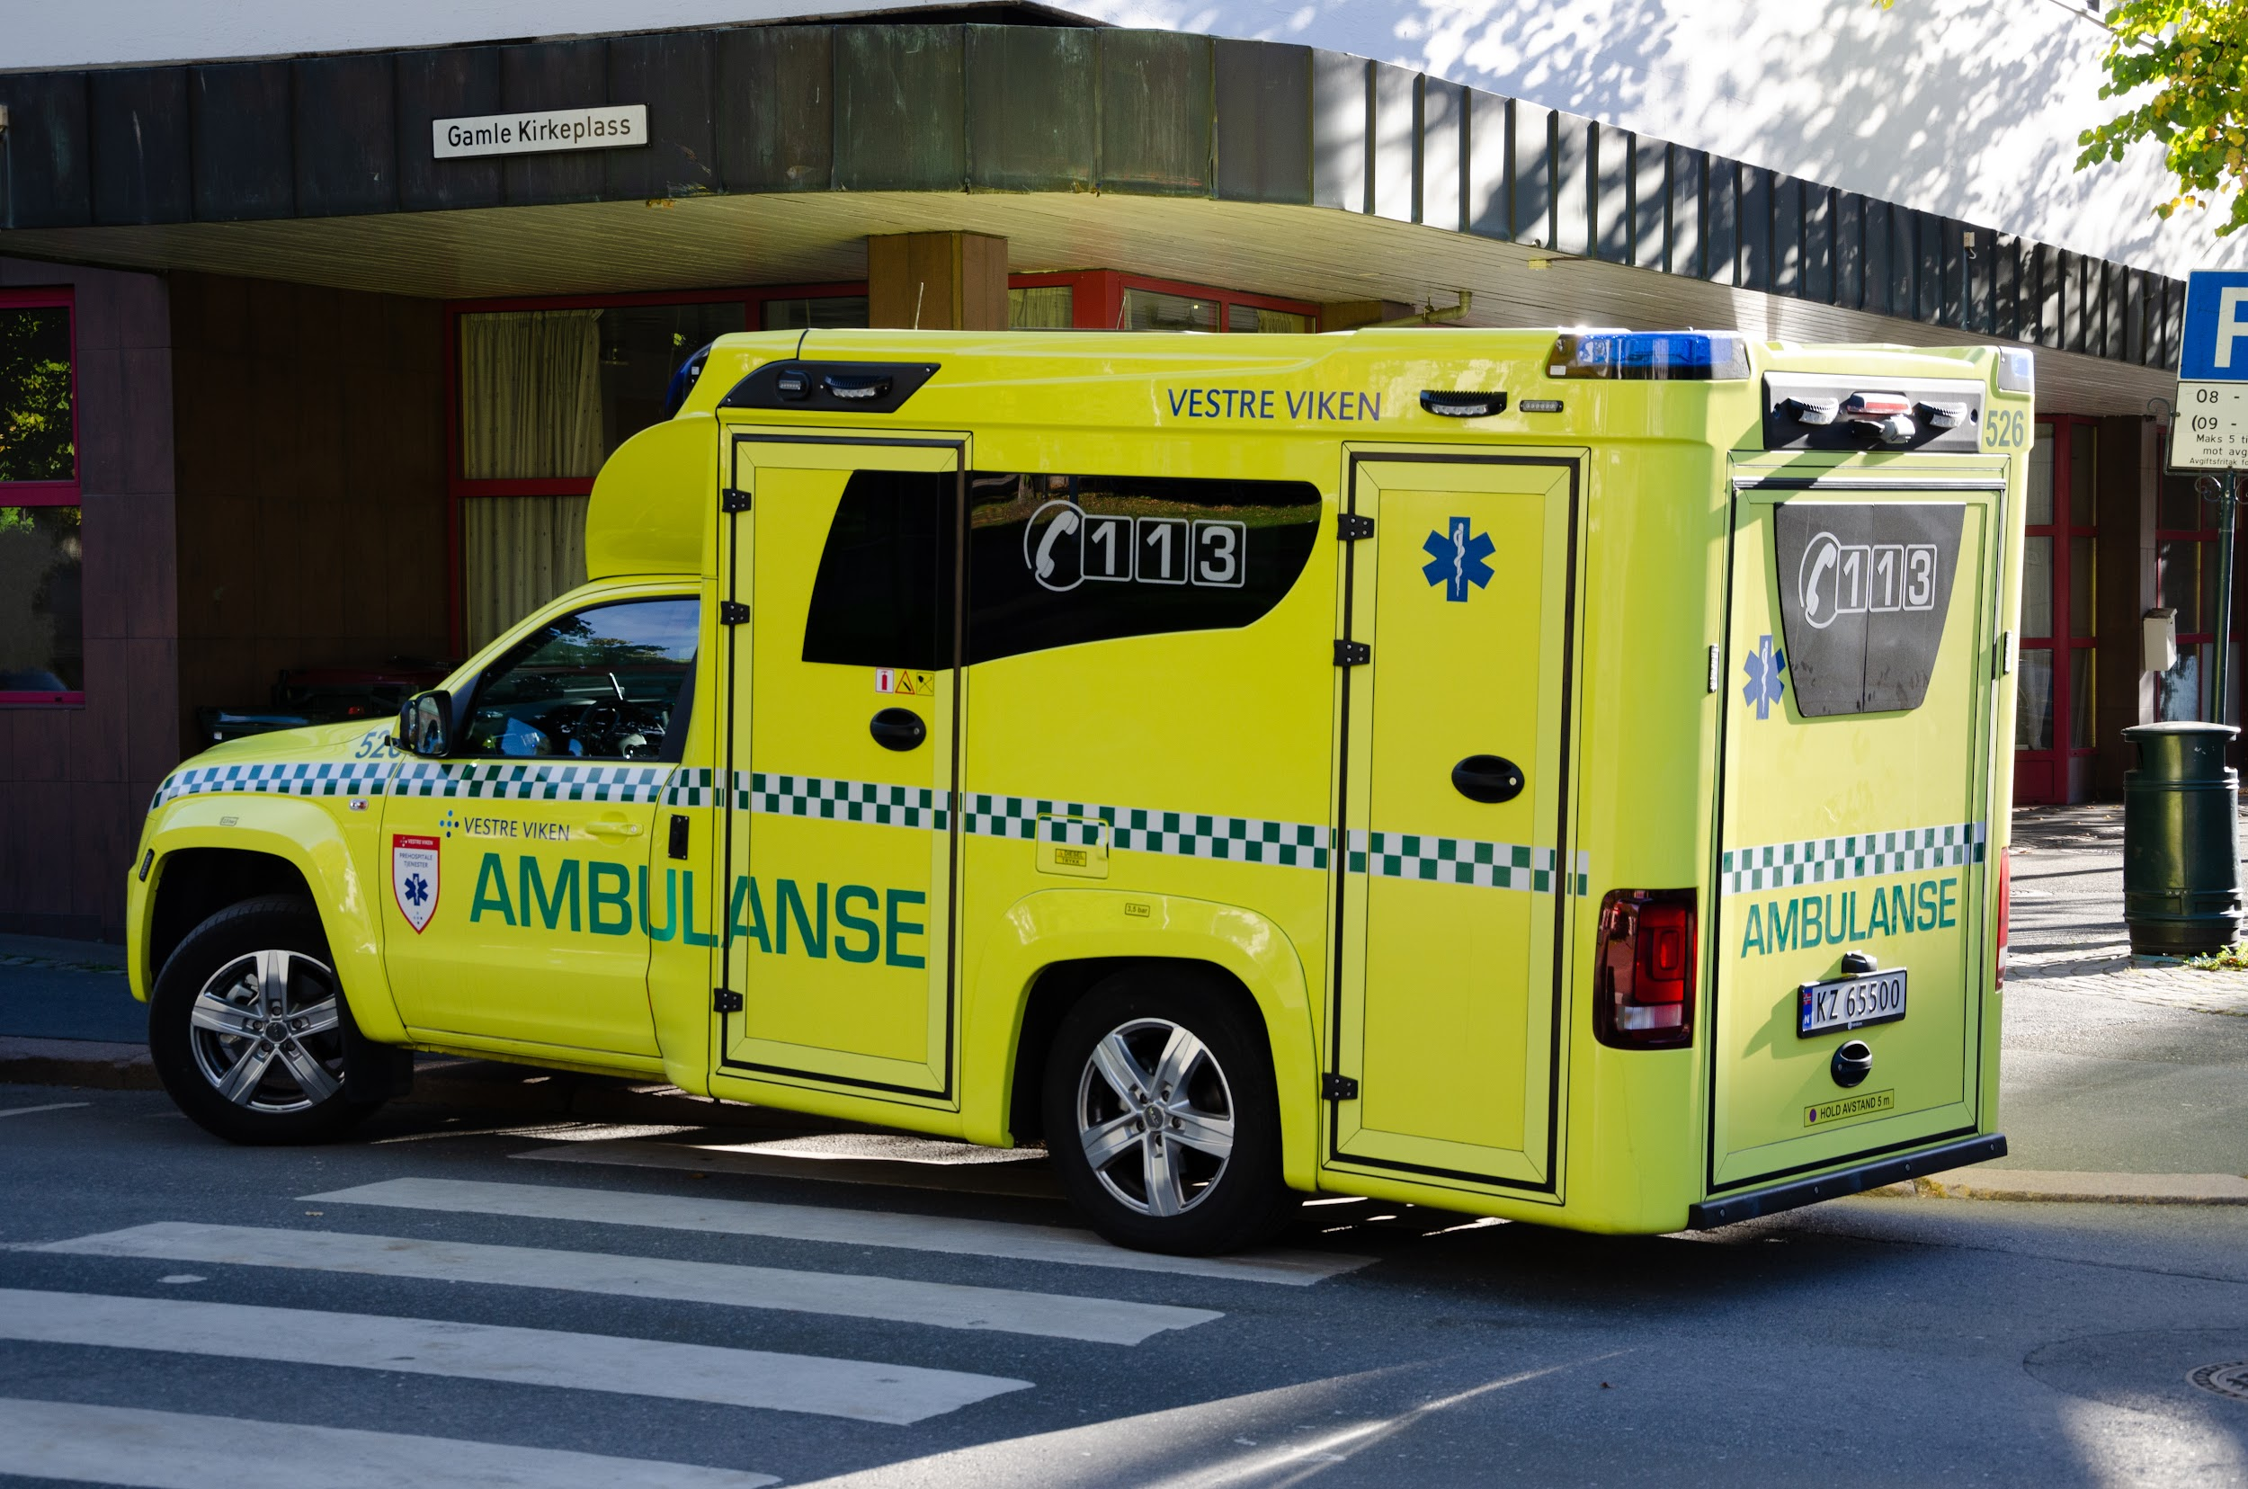
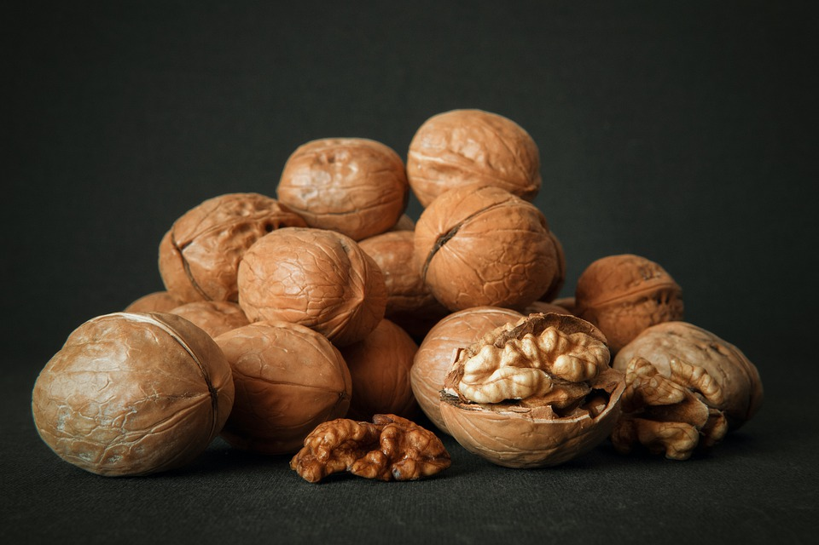
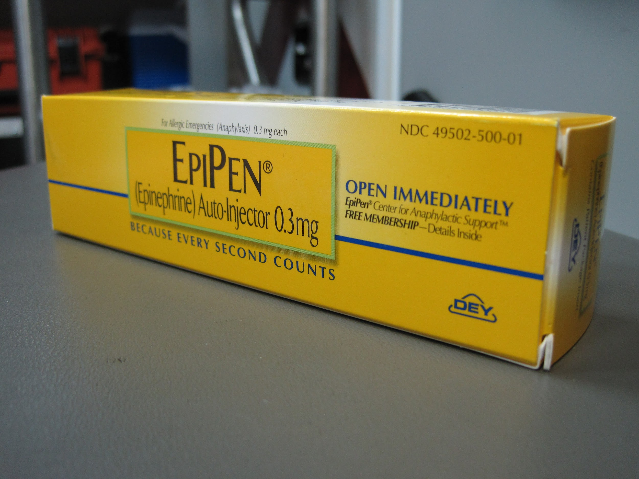
Allergi
På 2. trinnet har vi elev med alvorlig VALNØTTALLERGI
Ved eksponering må vi ringe ambulanse.
VIKTIG Ingen elever på 1. og 2.trinn, eller SFO, kan ha med seg nøtter i matboksen. Brød med valnøtter kan heller ikke være med!

Slide 14
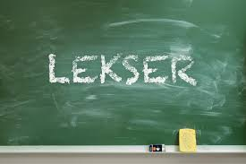
Lekser
Leksene skal gjøres, ha god tid. TA KAMPEN!
Forvent at barna gjør sitt beste.
Sjekk leksene.
Bruk kriteriene; Stor bokstav i begynnelsen av setning. Mellomrom mellom ord. Skriv bokstavene så fint du kan.
Følg opp, og vær med når de leser.
Send en mail eller en melding til oss om lekser ikke blir gjort. Leksene SKAL gjøres - men de kan da gjøres senere i uka.

Slide 15
Postmappe
Skal sjekkes hver dag.
Ha i sekken hver dag.
Ta ut beskjeder som ikke trenger å ligge der.
Postmappen skal være tom hver mandag.

Slide 16
Hjemmesiden
Sjekk hjemmesiden med jevne mellomrom
Digital ukeplan
Bilder fra hva vi har gjort
Kontakt informasjon
Generell informasjon fra skolen www.minskole.no/trones

Slide 17
Transponder
Nå har alle lærerne på trinnet tilgang til hele trinnet på Transponder. Ikke bruke denne til sensitive opplysninger eller personlige meldinger.
Melde fravær og korte beskjeder
Fravær → (+ Ny) → skriv ny fraværsmelding
Felles beskjeder
Trykk ok når du har lest. På den måten får vi oversikt.
Vi svarer på Transponder mellom kl. 07:00 og 17:00.

